Slide 1
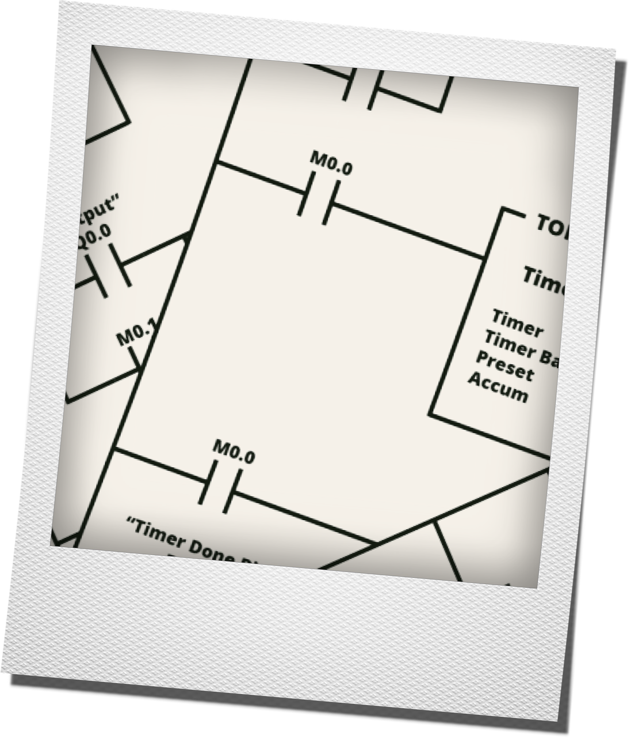
Lógica Ladder
Vinícius Silva Madureira Pereira
bit.ly/clp080918m

Slide 2
Definição
Ladder é uma linguagem utilizada para desenvolver e documentar circuitos eletromecânicos associados em comandos, sendo um auxílio gráfico para a programação de CLPs. Também conhecida como diagrama ladder ou diagrama de escada.
Vinícius Silva Madureira Pereira
bit.ly/clp080918m

Slide 3
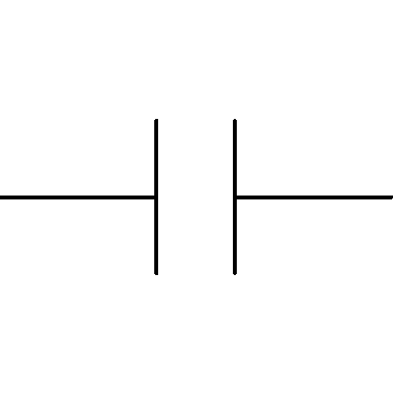

Instruções convencionais
Entradas ou contatos
Lógica direta ou normalmente aberto (NO ou NA)
Lógica inversa ou normalmente fechado (NC ou NF)
Vinícius Silva Madureira Pereira
bit.ly/clp080918m

Slide 4
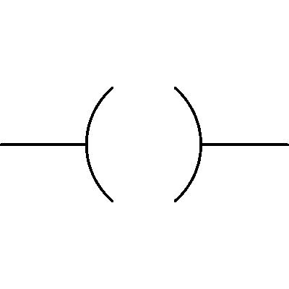
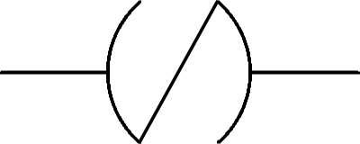
Instruções convencionais
Saídas ou bobinas
Lógica direta
Lógica inversa
Vinícius Silva Madureira Pereira
bit.ly/clp080918m

Slide 5
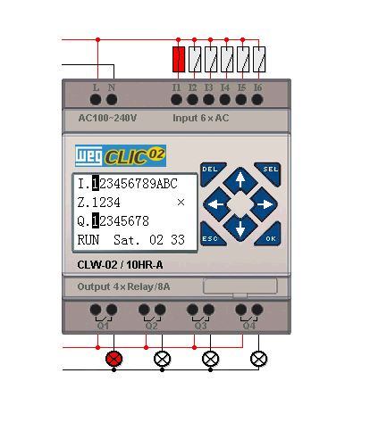
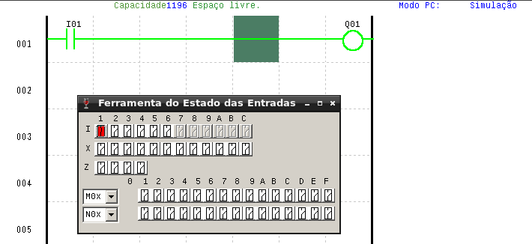
Primeiro Progrma Ladder
Vinícius Silva Madureira Pereira
bit.ly/clp080918m

Slide 6
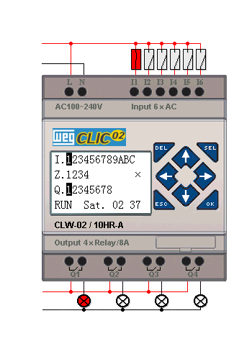
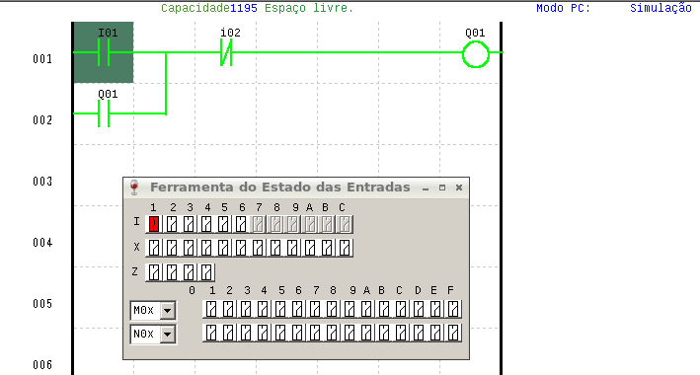
Contato de Selo
Permite que um sistema continue energizado
Vinícius Silva Madureira Pereira
bit.ly/clp080918m

Slide 7
Referências
FILHO, J. M. Instalações Elétricas Industriais. 8 ed. Rio de Janeiro: LTC, 2011. 676 p.
RIBEIRO, M. A. Aplicações de Automação. 6 ed. Salvador: Tek Treinamento & Consultoria Ltda, 2001. 101 p.
CRUZ, E. C. A; ANICETO, L. A. Instalações Elétricas: Fundamentos, Prática e Projetos. 2 ed. São Paulo: Érica, 2012. 432 p.
Vinícius Silva Madureira Pereira
bit.ly/clp080918m

Slide 8

Dúvidas
Vinícius Silva Madureira Pereira
bit.ly/clp080918m

Slide 9
Obrigado...
Bom
fim de semana
para
todos!!!
Vinícius Silva Madureira Pereira
bit.ly/clp080918m

